Slide 1
সবাইকে স্বাগতম জানিয়ে আজকের ক্লাস শুরু করছি

Slide 2


পরিচিতি
শিক্ষক পরিচিতি
পাঠ পরিচিতি
আবু হেনা মোস্তফা কামাল
সহকারী অধ্যাপক,
দৌলতপুর কলেজ
দৌলতপুর, কুষ্টিয়া।
শ্রেণি- দ্বাদশ
বিষয়-জীববিজ্ঞান দ্বিতীয় পত্র
অধ্যায়- দ্বিতীয়
সময় - ৪০ মিনিট ।
তাং- ১৬/0৯/২০১৯ইং

Slide 3
এসো একটি ভিডিও দেখি
তোমরা ভিডিওতে কী দেখলে?
ভিডিওতে Hydra দেখলাম
তাহলে আজকের পাঠ্য বিষয় কী হতে পারে?
আজকের পাঠ্য বিষয় Hydra-র বহির্গঠন হতে পারে

Slide 4
আজকে পাঠের বিষয়
Hydra- র বহির্গঠন

Slide 5
শিখনফল
এই পাঠ শেষে শিক্ষার্থীরা ...
১। Hydra-র প্রকৃত আবিস্কারক কে তা বলতে পারবে;
২। Hydra –র স্বভাব ও বাসস্থান সম্পর্কে বলতে পারবে;
৩। Hydra –র বাহ্যিক বৈশিষ্ট্য বর্নণা করতে পারবে।

Slide 6
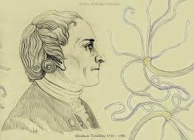
এসো ,আমরা ছবি দেখি
অ্যাব্রাহাম ট্রেম্বলে (Abraham Trembley , ১৭০০-১৭৮৪)

Slide 7
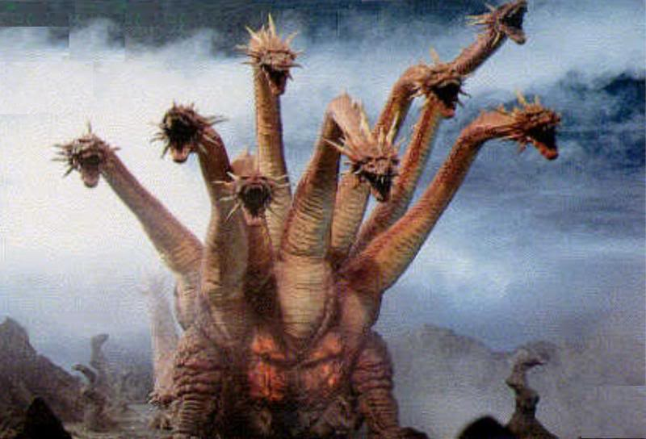
Hydra/ হাইড্রা
Hydra নামক ড্রাগন বা দৈত্য

Slide 8
একক কাজ
Hydra- র প্রকৃত আবিস্কারক কে?

Slide 9
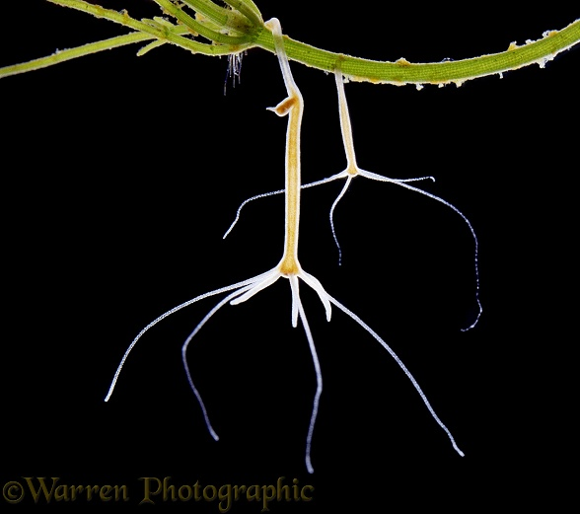
Hydra-র স্বভাব
Hydra

Slide 10
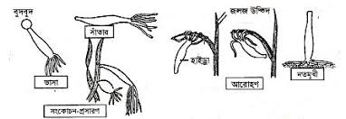
Hydra-র স্বভাব
জলজ উদ্ভিদ
হাইড্রা
Hydra

Slide 11
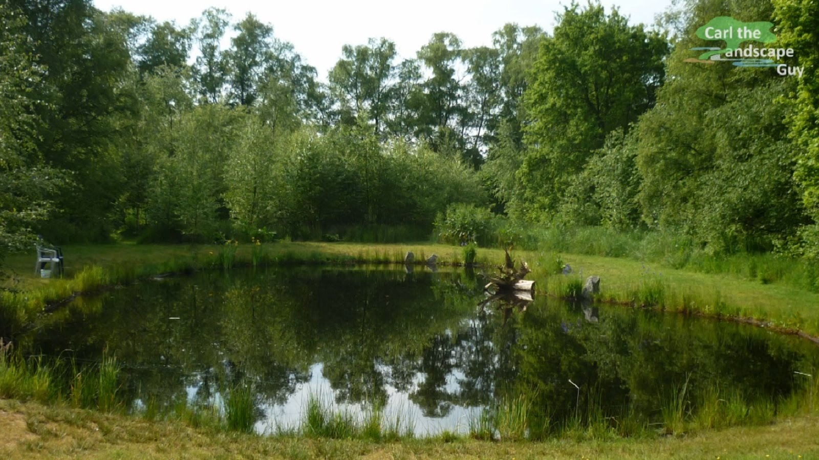
Hydra- র বাসস্থান
পুকুর

Slide 12
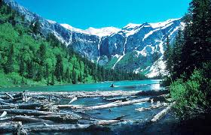
Hydra –র বাসস্থান
ঝর্ণা

Slide 13
জোড়ায় কাজ
Hydra কোথায় বাস করে?

Slide 14
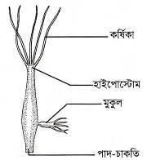
Hydra-র বর্হিগঠন
Hydra

Slide 15
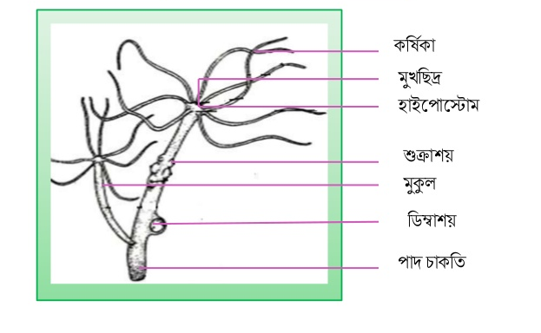
এই প্রাণীটির দেহ কিরকম বলে মনে হয়?
Hydra-র বর্হিগঠন
Hydra এর দেহ নরম, নলাকৃতি।
সাধারন অবস্থায় এরা ১-৩ সেমি লম্বা ও ১ সেমি প্রশস্ত।
Hydra

Slide 16
দলগত কাজ
Hydra –র বাহ্যিক বৈশিষ্ট্য লিখ।

Slide 17
মূল্যায়ণ
1। Hydra- বৈজ্ঞানিক নাম লিখ।
২। Hydra-র দেহকে প্রধানত কয়টি অংশে ভাগ করা যায়?
৩। কোন মাসে Hydra-র দেহে অস্থায়ী জননাঙ্গ দেখা যায়?
৪। Hydra-র পুনরুৎপত্তি ক্ষমতা বেশী – ব্যাখ্যা কর।

Slide 18
বাড়ির কাজ
একটি Hydra-র চিহ্নিত চিত্র এঁকে আনবে।

Slide 19
সবাইকে ধন্যবাদ জানিয়ে আজকের ক্লাস শেষ করছি

